Slide 1
Die FITKO stellt vor: Der EfA-Onlinedienst „Verpflichtungserklärung“
12.09.2023, Martin Jedrzejowski

Slide 2
Die FITKO stellt vor: Der EfA-Onlinedienst „Verpflichtungserklärung“
OZG-Leistung „Verpflichtungserklärung“
Kristoffer Wentz, HMdIS
Simon Jestädt, HMdIS
Zorana Simic, HMdIS ext.
Dirk Frenz, ekom21 ext.

Slide 3
Agenda
Begrüßung
Verpflichtungserklärung
Worüber sprechen wir eigentlich?
Aktuelle Herausforderungen
Vorteile vom Onlinedienst
Status der Verpflichtungserklärung (VE)
Organisatorisch
Fachlich/ Technisch
Rechtlich
Finanziell
Fragen

Slide 4
Was ist die Verpflichtungserklärung?
Ich möchte ein Visum für meine Großmutter beantragen. Muss ich die Verpflichtungserklärung vorher abgeben?
Ja, dann nehme ich nun Ihre Daten zur Prüfung der Bonität auf.
Notes:
Quellen:
https://www.nuernberg.de/internet/auslaenderbehoerde/verpflichtungserklaerung.html
https://auslaenderbehoerde.org/verpflichtungserklaerung/

Slide 5
Die Herausforderungen für die Verwaltung sind vielfältig:
Ausländerbehörde
Mehrmalige Vor-Ort-Termine zwingend notwendig
Wartezeiten
Fehleranfälligkeit bei Datenerhebung
Unwissen bei Bürger, welche Daten benötigt werden

Slide 6
Verwaltung modernisieren und die Verpflichtungserklärung digitalisieren, gemeinsam mit:
Bund, Land Hessen, IT-Dienstleister ekom21
Nutzerfreundlichkeit steht im Mittelpunkt
Einfache Bedienbarkeit
Standardisierung
Deutschlandweiter Rollout

Slide 7
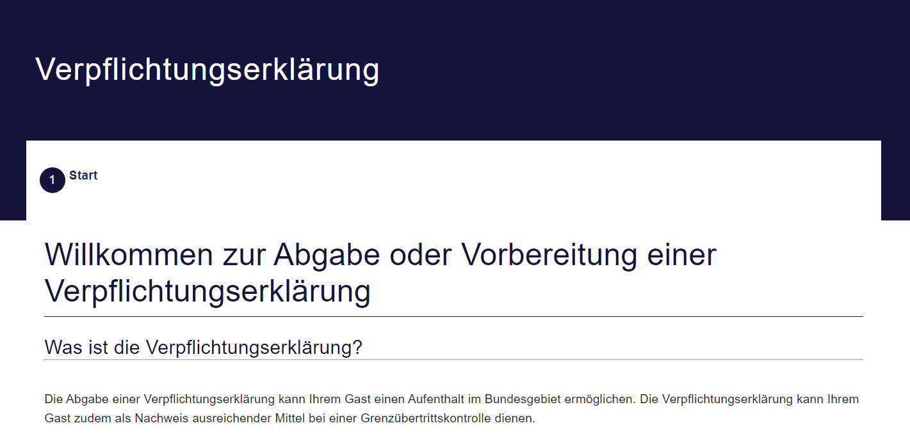
Vorteile für die Bearbeitung der Verpflichtungserklärung in der Ausländerbehörde:
Keine Terminierung von Vor-Ort-Terminen zur Datenerfassung
Einfache Lesbarkeit der Daten
Zentrale Erfassung aller benötigten Daten und Nachweise
Rechtsverbindliche Abgabe vollständig digital für Bürger und Unternehmen möglich
Übertragung in Fachverfahren auf Basis von XAusländer

Slide 8
Kurzvorstellung VE Umsetzung
Organisatorisch
Fachlich
Rollout parallel zur Zeichnung von Nachnutzungsverträgen
Interessenbekundungen über
verpflichtungserklaerung-support@ekom21.de
ozg-ve@hmdis.hessen.de
Cc.: OZG-EA@mik.brandenburg.de
Zwingender Einsatz ePayment
Anbindung BundID und Mein Unternehmenskonto zur Authentifizierung
Anbindung der Fachverfahren auf Basis von XAusländer
Rechtlich
Finanziell
Zeichnung AVV durch ABH
Nachnutzung über FIT-Store auf Ebene des Landes
Bis 31.12.2023: Keine Kosten für Wartung, Betrieb, Support und Onboarding für ABH
Ab 2024: Keine weiteren Mittel des Bundes und Weitergabe der Kosten in Ländern individuell

Slide 9
Liste Fachverfahrenshersteller und ePaymentlösungen Fachlich / Technisch
Anbindung Fachverfahren XAusländer
LaDiVa
Stranger
ALWSystem
AUSO
ADVIS / VISITVIS
OK.VISA
Einsatz einer ePaymentlösung zwingend bei Produktivsetzung
Derzeit epay21, ePayBL und pmPayment erfolgreich angebunden
Anbindung der EfA Standardschnittstelle XBezahldienste in Bearbeitung

Slide 10
Status Rollout und Abstimmungsschreiben
Status Rollout
31 Ausländerbehörden sind produktiv
Status Abstimmungsverträge
fünf finalisiert: Hamburg, Mecklenburg-Vorpommern, Brandenburg, Sachsen-Anhalt und Sachsen
xxx
Status: im Austausch
Status: Interessensbekundung abgegeben
Umsetzungsland
Status: Absage
Abstimmungsschreiben finalisiert

Slide 11
135
96
18
2
1
31
8
Baden-
Württemberg
Bayern
Brandenburg
Bremen
Hamburg
Hessen
Mecklenburg-
Vorpommern
52
81
36
6
13
14
15
22
Niedersachsen
Nordrhein-
Westfalen
Rheinland-Pfalz
Saarland
Sachsen
Sachsen-
Anhalt
Schleswig-
Holstein
Thüringen
In Bearbeitung
Produktivlink versendet
Noch keine Nachnutzung
Geringfügige Abweichungen möglich!

Slide 12
Umfang der Online-Strecke Vorbereitung versus Abgabe einer Verpflichtungserklärung
Nutzer möchte die Verpflichtungserklärung online abgeben
Nutzer authentifiziert sich mit der Online-Ausweisfunktion
Nutzer nimmt Eingabe der Daten zur eigenen Person vor
Nutzer macht Angaben zur eigenen Bonität
Nutzer nimmt Eingabe der Daten zum Gast vor
Nutzer lädt Nachweise hoch
Nutzer wählt Übermittlungsart der Verpflichtungserklärung
Nutzer zahlt Verwaltungsgebühren und Portogebühren
Nutzer gibt Verpflichtungs-erklärung rechtsverbindlich ab
Nutzer möchte die Verpflichtungserklärung online vorbereiten
Nutzer nimmt Eingabe der Daten zur eigenen Person vor
Nutzer macht Angaben zur eigenen Bonität
Nutzer nimmt Eingabe der Daten zum Gast vor
Nutzer lädt Nachweise hoch
Nutzer zahlt Verwaltungsgebühren
Nutzer sendet Daten zur Vorbereitung der Verpflichtungserklärung ab
(pers. Termin in ABH zwingend notwendig)

Slide 13
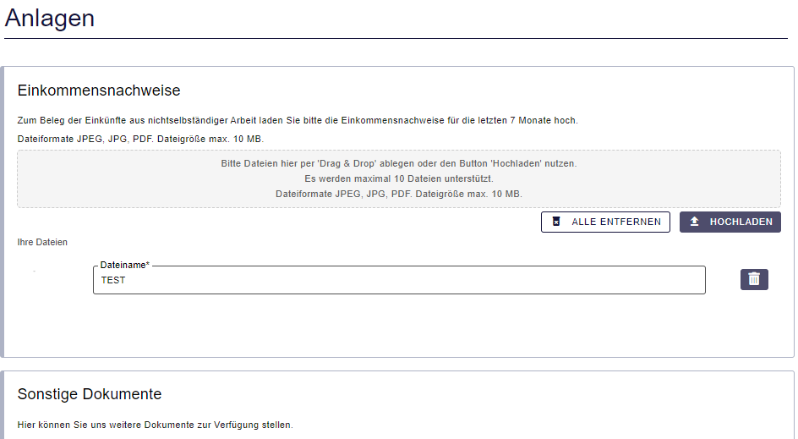
Umfang der Online-Strecke Erforderliche Nachweise

Slide 14
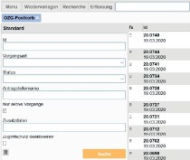
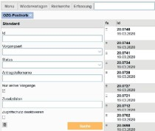
Umfang der Online-Strecke
Effiziente Abläufe in der ABH bei der Bearbeitung digitaler Verpflichtungserklärungen
Nutzer bedienen die Onlinelösung zur rechtsverbindlichen Abgabe (mit eID) oder zur Vorbereitung der Verpflichtungs-erklärung und bezahlen per ePayment die Vorgangs- und ggf. Portogebühren
Sachbearbeiter erhalten per E-Mail die Benachrichtigung über einen neuen Posteingang
Sachbearbeiter melden sich im elektronischen Postkorb an und können die Posteingänge herunterladen.
Mit Copy & Paste können Angaben in das Fachverfahren übertragen und dort schnell und sicher überprüft werden.
Seit Mai ´22 ist der Standard XAusländer für Fachverfahrens-hersteller verpflichtend. Aufgrund des Ukrainekrieges kam es zu Verzögerungen in der Umsetzung.
Nach positiver Prüfung kann die ausgestellte Verpflichtungs-erklärung per „Einschreiben Eigenhändig Rückschein“ an den Gastgeber versendet werden. Bei Wahl der Option Online-Vorbereitung wird ein persönlicher Termin vereinbart.
Die digitale Verpflichtungs-erklärung ermöglicht somit Zeit-, Effizienz- und Qualitätsgewinn sowohl für Bürger als auch Sachbearbeiter.
„Ihre Daten wurden erfolgreich eingereicht“
VEREINFACHTE DARSTELLUNG

Slide 15
Die digitale Verpflichtungserklärung Onboarding Verpflichtungserklärung
Testlink:
https://portal-civ-qs.ekom21.de/civ-brd-qs.public/start.html?oe=00.00.VE&mode=cc&cc_key=Verpflichtungserklaerung

Slide 16
Schritte zur Einrichtung der Verpflichtungserklärung für eine Ausländerbehörde (1)
ABH
Formlose Interessensbekundung an ozg-ve@hmdis.hessen.de
ABH
Nicht-Mitglieder der ekom21 senden der ekom21 den unterschriebenen AVV zu
Mitglieder der ekom21 bekunden schriftlich ihr Interesse und nehmen den AVV zur Kenntnis
ekom21
Prüft AVV und Interessenbekundung
Versendet Checkliste (zur Mandatierung in civento, zur Einrichtung von ePayment, Datenschutzerklärung etc.)
ABH
Sendet ausgefüllte Checkliste, Datenschutzerklärung und die zur Einrichtung relevanten Informationen an die ekom21
Sendet erste Informationsmail (inkl. AVV, Testlink und weitere Informationen)
ekom21

Slide 17
Schritte zur Einrichtung der Verpflichtungserklärung für eine Ausländerbehörde (2)
ekom21
ABH
Versand des QS Links
Mandatierung in civento
Testet die Mandatierung auf QS
Sendet den Produktiv-Link
ekom21
Führt eine ePayment Testzahlung durch
ABH
Schaltet den Produktiv-Link auf ihrer Webseite frei
Freigabe und Bestätigung
Achtung! Auf Produktion sind es echte Zahlungen, bitte diese immer mit der Kasse abstimmen
Die Testzahlungen werden von den ABHs in Abstimmung mit ihrer Kasse ohne Beteiligung der ekom21 durchgeführt

Slide 18
Haben Sie Fragen?
Vielen Dank für Ihre Aufmerksamkeit

Slide 19
Ansprechpartner Hessen
Fachliche Fragen zum Prozess Verpflichtungserklärung
Zorana Simic
ozg-ve@hmdis.hessen.de
0152 24109979
Rolloutteam Verpflichtungserklärung verpflichtungserklaerung-support@ekom21.de
epayment bitte kontaktieren Sie den Anbieter der epayment Plattform
Support nach Produktivgang support-digitalisierung@ekom21.de

